Slide 1
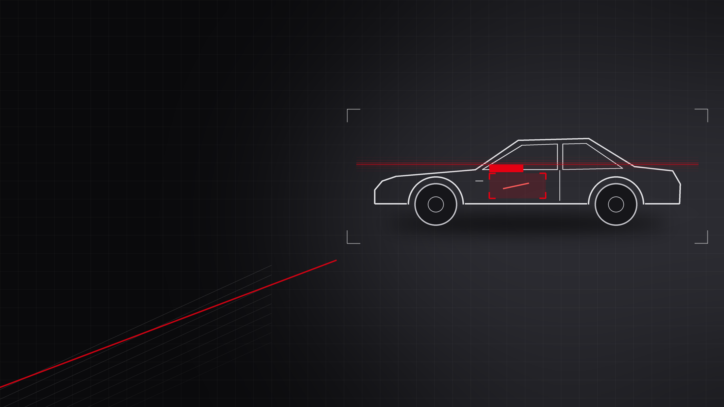
iRent 車況接力 AI
運用 AI 打造 iRent 智能車況管家：優化租還車體驗與營運效率
你拍的每一張，都是下一位的安心
團隊：優還｜2026 和泰 AI 黑客松 初賽提案

Slide 2
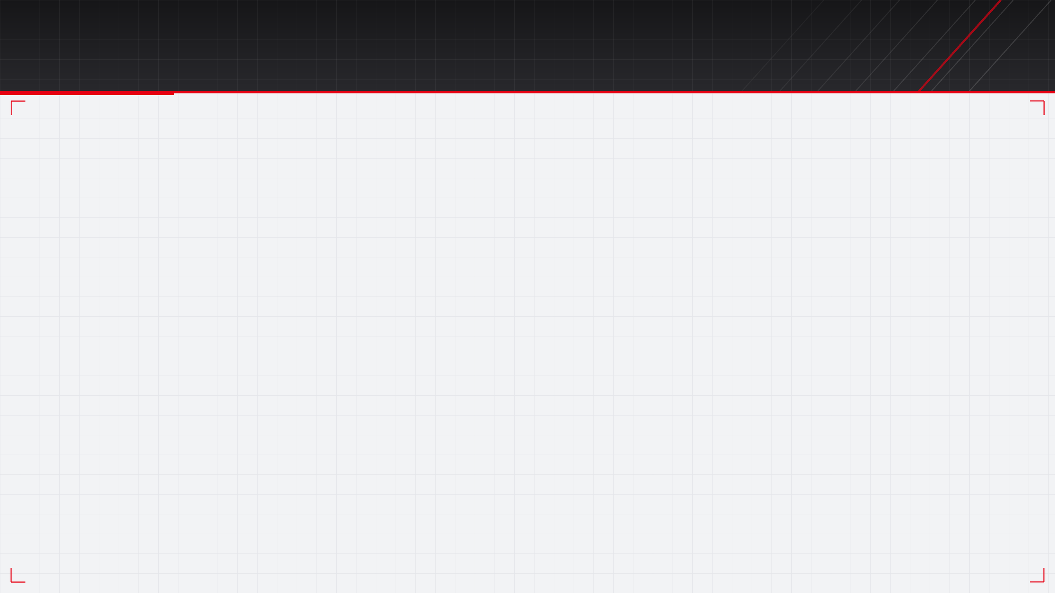
提案摘要
團隊名稱 | 優還
產品/服務名稱 | iRent 車況接力 AI
企業挑戰題目 | 運用 AI 打造 iRent 智能車況管家：優化租還車體驗與營運效率
目標對象 | iRent 後台車況審核與整備人員，以及每一位取還車的租車用戶
解決方案設計重點 (至多3項) | 1. 拍照當下 AI 即時防呆，不合格立即引導重拍 2. 取還車照片比對，只對本次租用的新車損與髒汙預警 3. 預警自動派工，並以車況接力機制保護下一位用戶
運用到的AI技術、 服務或模型等資源 | Gemini（視覺語言判讀與車況報告）、車損分割模型（CarDD 預訓練）、取還車變化偵測、手機端影像品質模型
預期效益簡述 | 人工審照片工時減少 60–80%；異常預警縮短至還車後 5 分鐘內；髒車客訴與車損爭議各減少 50%（目標值）
優還｜iRent 車況接力 AI
提案摘要

Slide 3
1. 提案概述｜讓每一張取還車照片都被 AI 即時看懂
產品｜iRent 車況接力 AI 團隊｜優還 標語｜你拍的每一張，都是下一位的安心
讓每一張取還車照片在上傳當下就被 AI 看懂：不合格立即重拍，只對「這次」新增的車損與髒汙預警，並直接轉成整備工單。
環節一
拍照即時防呆
環節二
還車 AI 辨識
環節三
預警即派工
手機端當下檢查模糊、太暗、角度、車牌、距離與畫面過髒，不合格立即提示重拍。
→
以取車基準比對同視角照片，只標出本次新車損；車內由 Gemini 先列證據，再以規則分乾淨、普通、髒汙。
→
新車損或髒汙即時通知後台、客服與外勤並建立工單，依下一筆預約排優先序；AI 不單獨收費，由人確認。
受益｜用戶一次拍對；後台不再收到不能用的照片
受益｜審核人員只看被標出的少數異常
受益｜下一位用戶不會接到髒車或別人的車損
車況接力
貫穿三環節的服務設計
用戶 A 的還車照
›
成為用戶 B 的取車基準
›
B 簽名前回報差異
屬實獲和泰 Points
›
車況紀錄連動整備與派車
試點目標
團隊推估，詳見 P13
↓ 60–80%
人工審照片工時
≤ 5 分鐘
還車到異常預警
↓ 50%
髒車客訴與車損爭議
優還｜iRent 車況接力 AI
1. 提案概述
P1 / 15

Slide 4
2. 目標對象與痛點｜為什麼需要智能車況管家：三個痛點
1
2
3
人工檢查太慢
回報不夠即時
責任難以釐清
取還車照片要靠人逐張檢視比對，人力耗時，車輛回到可出租狀態的等待也跟著拉長。
車損與髒汙往往事後才被發現，客服與整備端無法第一時間掌握車況，後續排程只能被動應對。
事後才發現車損時，使用者已離開，缺乏客觀的前後對照，難以判斷是否為本次租用造成。
優還｜iRent 車況接力 AI
2. 目標對象與痛點
P2 / 15

Slide 5
2. 目標對象與痛點｜痛點如何被解決
痛點 1
→
AI 取還車比對，自動篩出異常
→
對應環節
人工檢查太慢
人員只處理被標出的少數異常，不必逐張檢視。
環節二：AI 辨識
痛點 2
異常即時預警，自動建立工單派工
對應環節
→
→
環節三：預警與工單
回報不夠即時
客服與整備端同步看到車況與處理進度。
痛點 3
→
標準化拍攝加取還車對照圖留存
→
對應環節
責任難以釐清
只對本次新增的差異預警，並附對照證據，由人確認責任。
環節一加環節二
優還｜iRent 車況接力 AI
2. 目標對象與痛點
P3 / 15

Slide 6
2. 目標對象與痛點｜現況 vs. 導入後
現況：事後人工處理
還車
›
人工檢視
›
事後發現
›
責任難釐清
使用者自行上傳照片
逐張看圖比對，耗時
使用者已離開
缺少客觀對照
導入後：即時、自動、可追溯
拍照防呆
›
AI
›
即時工單
›
證據留存
不合格當下重拍
比對
派工並同步車況
對照圖支撐責任判定
優還｜iRent 車況接力 AI
2. 目標對象與痛點
P4 / 15

Slide 7

3. 解決方案設計｜環節一：拍照當下就防呆
取還車拍照當下，AI 即時檢核照片能否用於車況比對；不合格當場提示重拍，從源頭減少事後爭議與人工補件
必拍清單（10 張：車外 8＋車內 2，依序引導）｜發現既有傷痕，補拍特寫
取車 2／10｜左前 45°
① 車頭
② 左前 45°
③ 右前 45°
④ 車尾
⑤ 左後 45°
⑥ 右後 45°
⑦ 車牌特寫
⑧ 儀表板里程
⑨ 車內前座
⑩ 車內後座
即時提示規則（拍照當下觸發）
情境 | AI 判斷依據 | 畫面提示
太暗 | 曝光／亮度分佈 | 「請開啟閃光燈」
未拍到車牌 | 車牌偵測＋OCR | 「請將車牌置入框內」
角度不對 | 車體部位分類（對照指定角度） | 「請移至左前 45° 位置」
畫面模糊 | 清晰度分數（拉普拉斯變異數） | 「請持穩後重拍」
距離不當 | 車體佔畫面比例 | 「請靠近一點／後退一步」
✓ 車牌已對準
⚠ 太暗，請開啟閃光燈
成效指標 首拍合格率 ↑｜單次重拍次數 ↓｜事後爭議／人工補件 ↓
優還｜iRent 車況接力 AI
3. 解決方案設計
P5 / 15

Slide 8
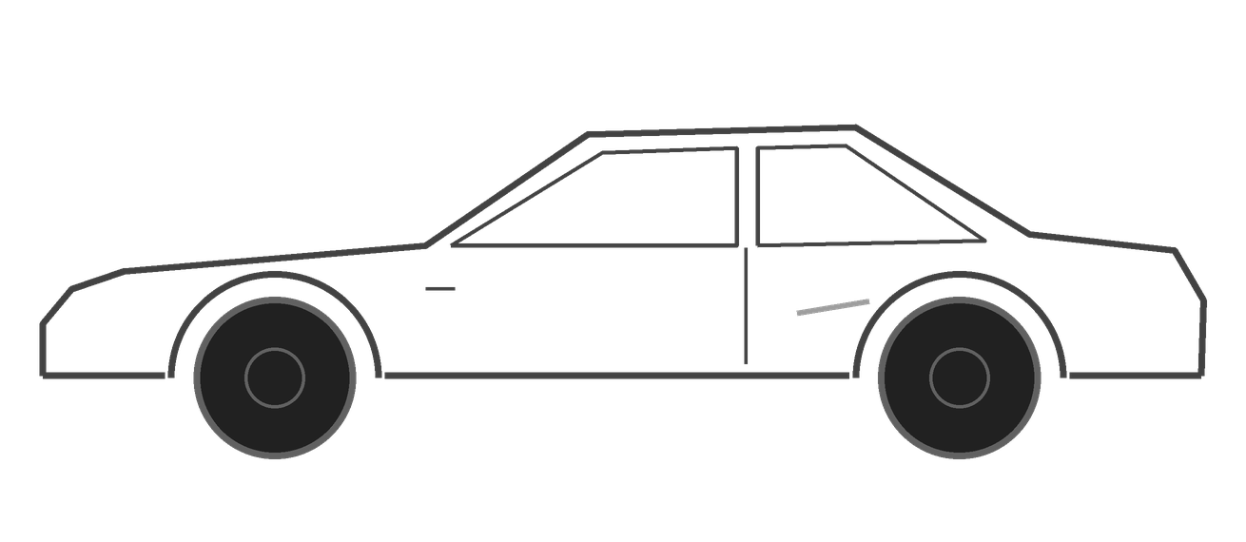
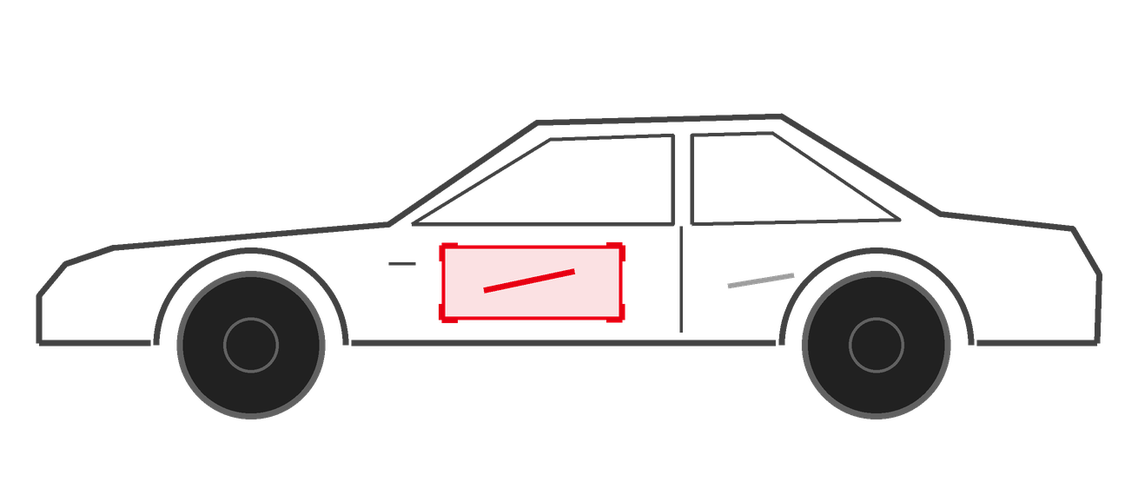


3. 解決方案設計｜環節二：AI 只對「這次」的問題預警
只比對同一趟的取車基準與還車：既有傷痕不算在這位用戶身上，只對新增車損預警；車內髒汙一律預警清潔
車損：取車基準（上一位還車照＋簽名前異常照）vs. 還車
車內整潔三級
取車基準
還車（同視角）
乾淨
無垃圾、無可見污漬
範例：座椅、地墊、置物格整齊 → 不預警
普通
少量碎屑或輕微灰塵
範例：地墊零星砂土 → 記錄，不派工
既有傷痕 → 已記錄
新增刮痕 → 預警
髒汙
明顯污漬、食物殘渣或垃圾堆積
同視角對位 → 差異偵測 → 扣除既有傷痕，只有新增項目進入預警
範例：座椅潑灑飲料、垃圾遺留 → 預警
判定「髒汙」一律預警並派工清潔；等級比取車基準下降，才追究本次用戶責任
預警條件：新增車損 或 判定髒汙 → 產生預警工單，送環節三派工（等級下降才歸責本次用戶）
優還｜iRent 車況接力 AI
3. 解決方案設計
P6 / 15

Slide 9
3. 解決方案設計｜環節三：預警即派工，下一位不會接到髒車
預警成立即鎖車、依嚴重度派工，整備完成才恢復出租，讓下一位用戶只會拿到可用的車
① 預警
→
② 暫停出租
→
③ 清潔／整備
→
④ 恢復出租
AI 比對後產生預警工單
車輛即時下架
依嚴重度排序派工
複拍通過後重新上架
後台儀表板（依嚴重度排序，示意資料）
下一位用戶保護
嚴重度 | 車輛 | 預警原因 | 狀態 | 派工
高 | ABC-0001 | 新增車損：左前車門刮痕 | 已暫停出租 | 板金評估
高 | ABC-0002 | 髒汙：座椅潑灑飲料 | 已暫停出租 | 專業清潔
中 | ABC-0003 | 新增車損：輕微擦痕 | 排程整備 | 整備站
低 | ABC-0004 | AI 信心不足：照片疑義 | 待複核 | 人工複核
預警成立即鎖車
車輛自動下架，不再被新預約選到
已預約者自動改派
改派同區同級車並通知用戶
整備完成才解鎖
現場複拍通過檢核（沿用環節一）
成效指標：流入下一位用戶的髒車／損車 ↓｜預警到恢復出租時間 ↓｜車輛可出租率 ↑
優還｜iRent 車況接力 AI
3. 解決方案設計
P7 / 15

Slide 10
4. AI 應用方法｜四層架構，每一層都有研究依據
環節一
環節二
AI 報告
環節二・三
App｜取車
取車基準＝上一位還車照＋簽名前異常照
AI 挑出差異最大的 2–3 張請用戶確認
缺漏視角請用戶補拍
① 手機端即時防呆
拍對位置：視角分類（前、後、側、斜角）
模糊／過暗評分
車牌是否入鏡
角度不對、距離過遠／過近
畫面過髒：鏡頭髒汙或泥污遮蔽
→ 1 秒內提示原因並引導重拍
依據 [6][7]
② 新車損：取還車變化比對（核心）
取車基準與還車照同視角配對 → 特徵匹配對齊 [9]
物件級變化偵測，容忍視角與光線差異 [2]
資料不足時：取車照當正常樣本做一張參考異常偵測 [3]
③ Gemini 車況報告
④ 預警通知與整備調度
異常預警即時通知：後台儀表板、客服、外勤 App
工單依嚴重度排序
髒汙：暫停出租、排清潔
車損：排整備；人工確認對照證據後才收費
無基準視角、停放期間損傷：人工判斷，不歸責用戶
客服即時查車況回覆用戶
結構化 scene graph
位置｜物品｜類型
後座｜飲料杯｜垃圾
地墊｜飲料漬｜液體污染
置杯架｜手機｜遺留物
② 車損類型與位置
分割模型以 CarDD（4,000 張、6 類）預訓練 [1]
再以 iRent 照片微調；小凹痕另行強化 [8]
App｜還車
拍攝四周外觀＋車內照
（現有流程，不新增步驟）
規則聚合三級
污染或垃圾 ≥ 2 → 髒汙
垃圾 1 或雜物 → 普通
遺留物 → 另通知客服
② 車內整潔＋遺留物
偵測與定位物品、污漬 [5][11][12]
Gemini 先列證據、標註類型 [13]
→ 交由 ③ 整理成 scene graph 並分級
白話說明＋工單摘要（Demo）
新車損第二意見；不作收費依據 [4]
回饋學習：人工確認結果回流為標註資料，持續微調車損、比對與整潔模型
實線：Demo 已驗證
虛線：目標架構（規劃中）
[n]＝P15 參考文獻編號；取車基準＝上一位還車照＋簽名前異常照
優還｜iRent 車況接力 AI
4. AI 應用方法
P8 / 15

Slide 11
4. AI 應用方法｜為什麼選這些模型
層級 | 任務 | 採用方法 | 選用理由 | 依據論文（原始名稱）
① 手機端 | 照片品質與視角 | 輕量 CNN 品質評分＋視角分類 | 離線執行、1 秒內回饋 | [6] Predictive Quality Assessment for Mobile Secure Graphics (arXiv 2025) [7] An Open-Source Framework for Quality-Assured Smartphone-Based Visible Light Iris Recognition (arXiv 2025)
② 比對 | 新車損歸責 | 特徵匹配對齊＋物件級變化偵測 | 容忍視角與光線差異，只對新增損傷預警 | [9] LightGlue: Local Feature Matching at Light Speed (ICCV 2023) [2] The Change You Want to See (WACV 2023)
② 比對 | 標註資料不足時 | 一張參考異常偵測 | 取車基準當正常樣本，不需大量標註 | [3] AnomalyGPT: Detecting Industrial Anomalies Using Large Vision-Language Models (AAAI 2024)
② 車損 | 車損類型與位置 | 分割模型預訓練後以 iRent 照片微調 | 公開資料集快速起步；小凹痕另行強化 | [1] CarDD: A New Dataset for Vision-based Car Damage Detection (IEEE T-ITS 2023) [8] Small Dents, Big Impact: A Dataset and Deep Learning Approach for Vehicle Dent Detection (arXiv 2025)
② 整潔 | 物品與污漬定位 | 車內物件偵測與定位＋開放詞彙偵測 | 垃圾、杯子、污漬類別多變，免重新標註 | [5] Architecture for Determining the Cleanliness in Shared Vehicles Using an Integrated Machine Vision and Indoor Air Quality-Monitoring System (J. Big Data 2023)：遺留物準確率 89%／91% [11] Scalable Object Detection in the Car Interior With Vision Foundation Models (arXiv 2025) [12] Grounding DINO: Marrying DINO with Grounded Pre-Training for Open-Set Object Detection (ECCV 2024)
③ 報告 | 整潔分級與說明 | Gemini 整理成結構化 scene graph（位置–物品–類型），規則聚合三級；遺留物另通知客服 | [5] 將「離散整潔等級」列為未來工作；提示詞工程免標註；上線前壓力測試 | [13] Enhancing Waste Recognition with Vision-Language Models: A Prompt Engineering Approach (Waste Management 2025)：零樣本 82.71% → 90.48% [14] Search-based Testing of Vision Language Models for In-Car Scene Understanding (arXiv 2026)
④ 把關 | 收費決策 | 人工確認對照證據；VLM 只作第二意見 | VLM 定損能力弱、可能幻覺 | [4] Harnessing GPT-4V(ision) for Insurance: A Preliminary Exploration (arXiv 2024)
選型原則：能用公開資料集與預訓練模型起步、能在試點中用 iRent 照片持續改進、任何收費決策都保留人工確認。
優還｜iRent 車況接力 AI
4. AI 應用方法
P9 / 15

Slide 12
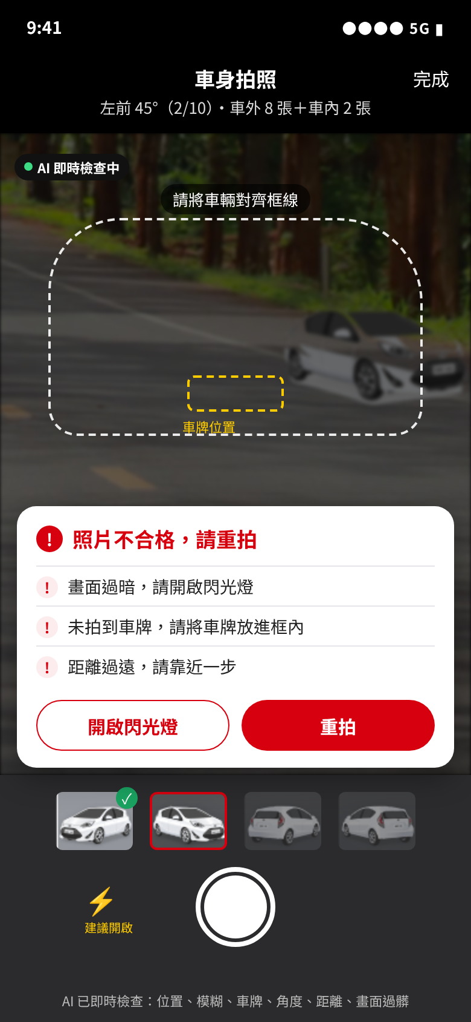


4. AI 應用方法｜MVP：三環節原型畫面
環節一｜即時防呆（Demo）
環節二｜AI 車況辨識（Demo）
環節三｜預警與調度（Mockup）
拍照當下 AI 檢查
位置、模糊、過暗、車牌、角度、距離、畫面過髒
不合格即提示原因並引導重拍
依據 [6][7]
車內整潔三級＋偵測框
髒汙即預警並暫停出租
遺留物另通知客服
取車基準 vs 還車照比對疑似新車損
待人工確認，不直接收費
異常預警推播客服與外勤
工單依嚴重度排序
暫停出租、派清潔、排整備、確認車損
無基準視角交人工判斷
畫面為原型示意，介面風格參考 iRent App；Demo＝可實際操作，Mockup＝示意畫面；車牌與資料皆為虛構。
優還｜iRent 車況接力 AI
4. AI 應用方法
P10 / 15

Slide 13
5. 獨特優勢與差異化｜取還車比對＋AI 不單獨收費＝公平的車況歸責
比較項目 | 人工逐張看照片（現況） | 單張 AI 車損偵測 | AI 比對後自動收費（國外案例） | 本案：車況接力 AI
能否分辨新舊車損 | 靠人工翻找上一位照片 | 不能，舊傷反覆預警 | 能 | 能：以取車基準比對
異常發現時間 | 人工看到才知道 | 即時 | 即時 | 還車後即時預警
審核人力 | 每張照片都要看 | 仍需人工判斷新舊 | 少 | 只複核 AI 標記的異常
用戶爭議風險 | 證據不一致 | 舊傷誤報 | 高：直接寄帳單引發客訴與調查 | 低：人工確認才收費，可申訴
證據透明度 | 低 | 中 | 低：申訴管道不清楚 | 高：用戶可查看對照證據
自動化現行實務
iRent 已以上一位用戶的照片歸責；本案把人工比對變成即時、可追溯的流程
先證據、後結論
Gemini 只整理 scene graph，規則決定等級；每個判斷都對得回照片
人在迴路
AI 只建立工單；收費前一律人工確認對照證據，用戶可在 App 申訴
國外案例：租車業者以 AI 掃描比對後直接寄送車損帳單，引發大量客訴、律所調查與國會質詢（媒體報導，見 P15）。
優還｜iRent 車況接力 AI
5. 獨特優勢與差異化
P11 / 15

Slide 14
5. 獨特優勢與差異化｜車況接力：讓用戶成為車況的守護者
1 還車即基準
上一位用戶還車時經 AI 即時防呆，照片品質合格
2 取車確認
AI 挑出差異最大的 2–3 張，請本次用戶點「一致」或拍下不同處
3 簽名前回報
簽名前回報的差異歸為停放期間損傷，不歸責任何用戶
4 確認後獎勵
AI＋人工確認屬實，回報者獲和泰 Points
防弊機制
只獎勵經 AI 與人工確認屬實的回報
同一車次只獎勵第一位回報者
異常頻繁回報的帳號列入觀察
上一手責任依既有清潔費規則處理，同樣不由 AI 單獨收費
點數額度與 iRent 共同訂定
難以複製的優勢
資料鏈：每一次還車照都成為下一次的取車基準，200 萬會員的車況紀錄越用越完整
研究空白：文獻 [5] 將「離散整潔等級」列為未來工作，本案以 scene graph＋規則補上
延伸服務：遺留物自動通知客服聯繫上一位用戶
沿用現有入口：車況檢視、車況回報、點我回報
用戶從「被檢查的人」變成「車況的守護者」：誠實回報有獎勵，也不必擔心替上一手背責任。
優還｜iRent 車況接力 AI
5. 獨特優勢與差異化
P12 / 15

Slide 15
6. 預期效益與落地評估｜五項指標，可在試點中驗證
200 萬+
2,000 萬+
約 2,000
iRent 會員
累積租借次數
租還據點
指標 | 定義 | 現況 | 試點目標 | 量測方式
人工審照片工時 | 營運人員每日檢視照片的工時 | 待 iRent 提供 | 減少 60–80% | 後台工時紀錄
異常攔截時間 | 還車到發出異常預警的時間 | 人工看到才知道 | 還車後 5 分鐘內 | 系統時間戳記
照片一次合格率 | 上傳照片不需補拍的比例 | 待 iRent 提供 | 明顯提升，後台補件趨近於零 | 防呆紀錄
髒車客訴數 | 每月「接到髒車」客訴件數 | 待 iRent 提供 | 減少 50% | 客服案件分類
車損爭議案件 | 每月車損責任爭議與申訴件數 | 待 iRent 提供 | 減少 50% | 申訴紀錄
規模數字來自媒體報導；試點目標為團隊推估，將在試點期以實際數據校準。
每次還車照片在上傳當下即被看懂，營運人員只需處理 AI 標記的少數異常。
優還｜iRent 車況接力 AI
6. 預期效益與落地評估
P13 / 15

Slide 16
6. 預期效益與落地評估｜三階段導入，先從一個城市試點
階段一｜試點（3 個月）
階段二｜擴大（6 個月）
階段三｜全面（12 個月）
範圍：單一城市
還車照即時防呆
車內整潔判讀＋遺留物通知
營運工單與預警
人工並行複核，累積標註資料
範圍：多城市
取車基準確認流程
取還車比對疑似新車損
以 iRent 照片微調車損與比對模型
範圍：全台車隊
車況接力點數與防弊
持續學習與模型監控
評估加裝空氣品質感測器偵測異味
資源需求
App：功能掛在既有「車況檢視／車況回報／點我回報」入口
雲端：Gemini API 與模型推論服務
人力：試點期營運複核與資料標註
成本估算：每次還車照片數 × 每張判讀成本；手機端先擋下不合格照片，減少雲端呼叫
風險與對策
誤判：收費前一律人工確認，用戶可申訴
隱私：上傳前遮蔽人臉與證件，照片只用於車況判斷
VLM 幻覺：先列證據再分級，上線前做壓力測試 [14]
資料規範：解題資料不外流，demo 僅用公開或自拍照片
優還｜iRent 車況接力 AI
6. 預期效益與落地評估
P14 / 15

Slide 17
7. 補充資料｜參考文獻與原型
參考文獻（編號對應 P8、P9）
其他資料來源
iRent 小學堂「取車認證」「付款還車」與官網「租車說明」（2026/10 擷取）
iRent 規模：天下雜誌、TVBS 車勢、工商時報報導
取車未拍照遭認定車損案例：TVBS 車勢報導
iRent 還車前車內拍照功能：旺得富報導
國外 AI 車損帳單爭議：The Autopian、SAN 報導
[1] Wang et al. CarDD: A New Dataset for Vision-based Car Damage Detection. IEEE T-ITS, 2023.
[2] Sachdeva & Zisserman. The Change You Want to See. WACV, 2023.
[3] Gu et al. AnomalyGPT: Detecting Industrial Anomalies Using Large Vision-Language Models. AAAI, 2024.
[4] Lin et al. Harnessing GPT-4V(ision) for Insurance: A Preliminary Exploration. arXiv, 2024.
[5] Architecture for Determining the Cleanliness in Shared Vehicles Using an Integrated Machine Vision and Indoor Air Quality-Monitoring System. J. Big Data, 2023.
[6] Steigstra et al. Predictive Quality Assessment for Mobile Secure Graphics. arXiv, 2025.
[7] Venkataswamy et al. An Open-Source Framework for Quality-Assured Smartphone-Based Visible Light Iris Recognition. arXiv, 2025.
[8] Baig et al. Small Dents, Big Impact: A Dataset and Deep Learning Approach for Vehicle Dent Detection. arXiv, 2025.
[9] Lindenberger et al. LightGlue: Local Feature Matching at Light Speed. ICCV, 2023.
[10] Classification of Trash and Valuables with Machine Vision in Shared Cars. Applied Sciences, 2022.
[11] Schmidt et al. Scalable Object Detection in the Car Interior With Vision Foundation Models. arXiv, 2025.
[12] Liu et al. Grounding DINO: Marrying DINO with Grounded Pre-Training for Open-Set Object Detection. ECCV, 2024.
[13] Malla, Bazli & Arashpour. Enhancing Waste Recognition with Vision-Language Models: A Prompt Engineering Approach. Waste Management, 2025.
[14] Sorokin et al. Search-based Testing of Vision Language Models for In-Car Scene Understanding. arXiv, 2026.
原型與程式碼
三環節原型畫面：見 P10
Demo：Gemini 照片品質檢查與車內整潔判讀
GitHub：公開 repo（僅含 demo 程式碼，不含解題資料）
需求對照：見附錄
優還｜iRent 車況接力 AI
7. 補充資料
P15 / 15

Slide 18
附錄｜題目需求對照表
題目要求 | 對應設計 | 頁面
環節一：上傳當下判斷照片品質（位置、模糊、車牌、角度、太遠太近、太髒） | 手機端即時防呆：視角分類、模糊／過暗、車牌入鏡、距離、畫面過髒；1 秒內提示重拍 | P5、P8、P10
環節二.1：辨識本次租車產生的新車損並預警 | 以取車基準與還車照做變化比對，只對新增損傷預警 | P6、P8、P9
環節二.2：車內整潔分類為髒汙／普通／乾淨，髒汙即預警 | 整潔三級定義＋遺留物偵測＋Gemini 評分規則 | P6、P8、P10
環節二.3：異常時具備後台預警與通知機制 | 異常預警即時通知後台儀表板、客服、外勤 App，工單依嚴重度排序 | P7、P8
環節三：客服及營運即時得知車況，安排整備與清潔 | 髒汙暫停出租並排清潔；車損排整備；客服即時查車況 | P7、P8、P10
題目敘述：提醒用戶完成正確拍攝與回報 | 即時防呆引導重拍；取車時確認或補拍異常（車況接力） | P5、P12
鼓勵：創新服務流程與用戶體驗 | 車況接力、AI 不單獨收費與申訴機制 | P11、P12
優還｜iRent 車況接力 AI
附錄

